Slide 1



HOTSPOT
Доступ в Интернет по Wi-Fi
для удаленных территорий!

Slide 2

РТКОММ
Имея одну из самых разветвлённых спутниковых сетей
в России, РТКОММ предоставляет услуги связи на удаленных территориях, где недостаточно развиты или полностью отсутствуют сотовые и проводные коммуникации.
РТКОММ создаёт технологическую основу для дальнейшего развития ИТ-инфраструктуры, обеспечивает доступ к широкому набору телекоммуникационных услуг, постоянно улучшает качество продуктов и сервисов.
Радиомост передачи данных по Wi-Fi
Наши принципы
Индивидуальный подход
Гибкая тарифная политика
Высокая готовность к развертыванию «здесь и сейчас»
Техническая поддержка 24/7

Slide 3
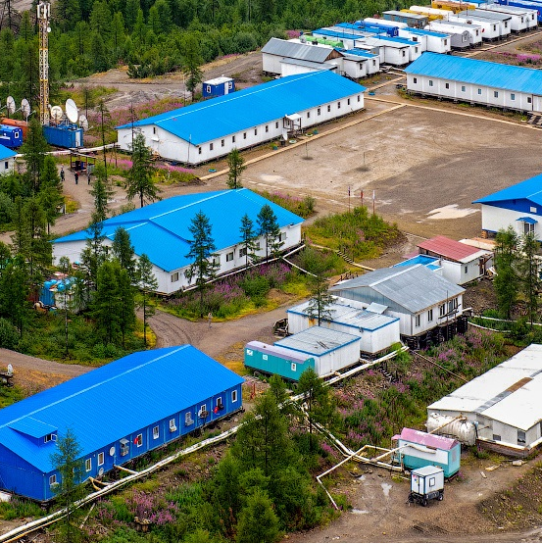
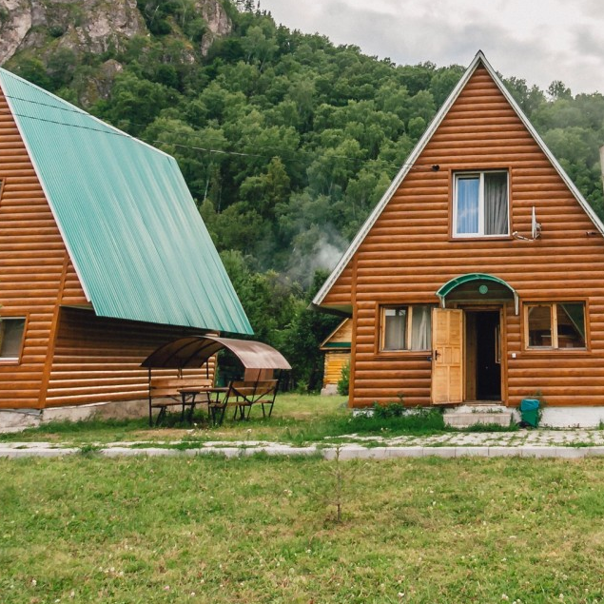
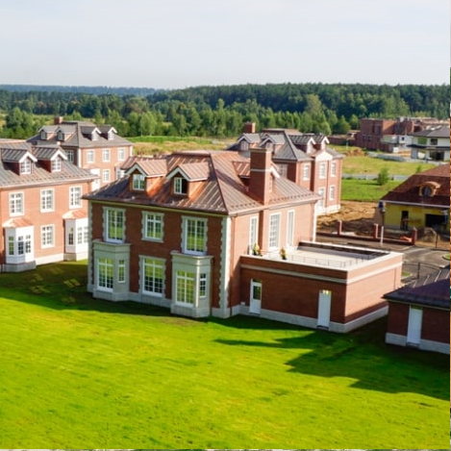
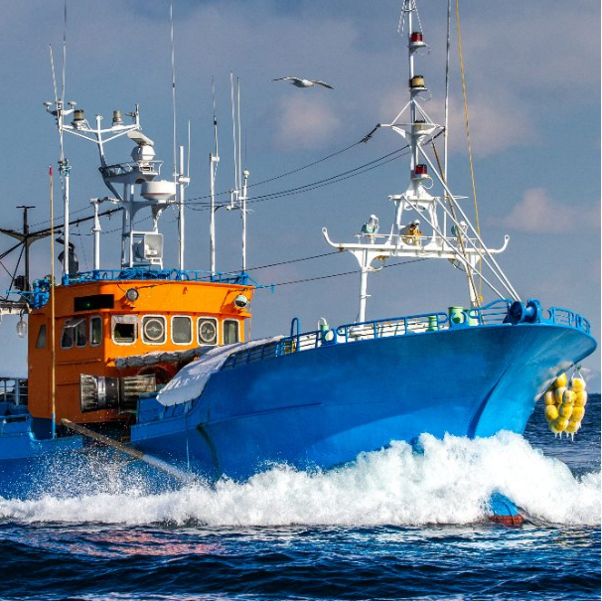
HotSpot в каждой точке
большой страны
Мы предлагаем услуги спутникового широкополосного доступа в интернет
с применением технологии Wi-Fi на всей территории Российской Федерации
Вахтовые поселки промышленных предприятий
Гостиничные комплексы, турбазы
Труднодоступные поселения, коттеджные поселки
Морской и речной транспорт

Slide 4

Решение проблемы
Обеспечение интернетом производственных объектов
и отдельный доступ для личных потребностей сотрудников
Повышение привлекательности
рабочих мест
Общение
с родными и близкими
Дистанционное обучение
Online сервисы
Государственные услуги
Банковские сервисы
Развлечения: кино, игры, новости
Полноценное проведение
досуга вдали от дома

Slide 5
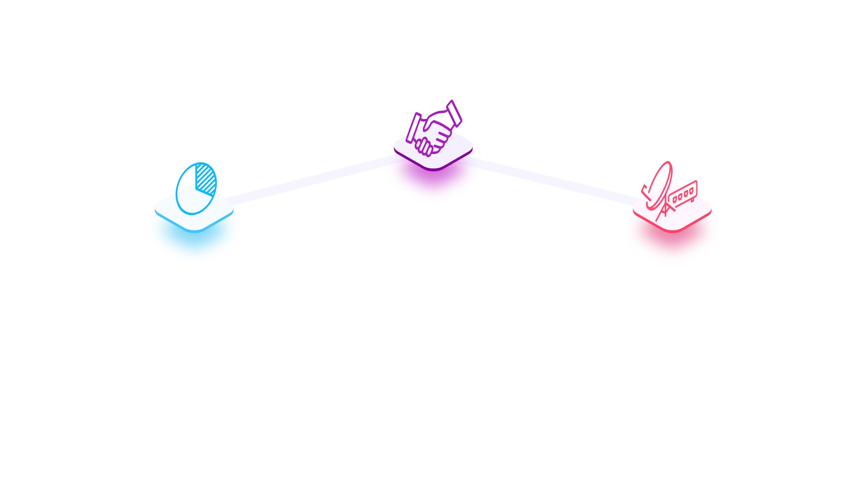
Как мы работаем?
02
Вы оказываете содействие
в предоставлении места для установки и подключению объекта к электричеству, затем заключаете с нами Договор
на размещение Узла связи.
При этом не участвуете ни в каких взаиморасчетах с конечными Пользователями. Оператор берет эту функцию на себя.
01
Вы обращаетесь к нам
за проработкой технической возможности, мы проверяем и рассчитываем проект, устанавливаем и настраи-ваем все оборудование.
03
Мы ставим станцию и все
необходимое оборудование
для организации Wi-Fi зоны
для ваших сотрудников
и клиентов за наш счет.
!
Важно
Важно только
Ваше желание!

Slide 6
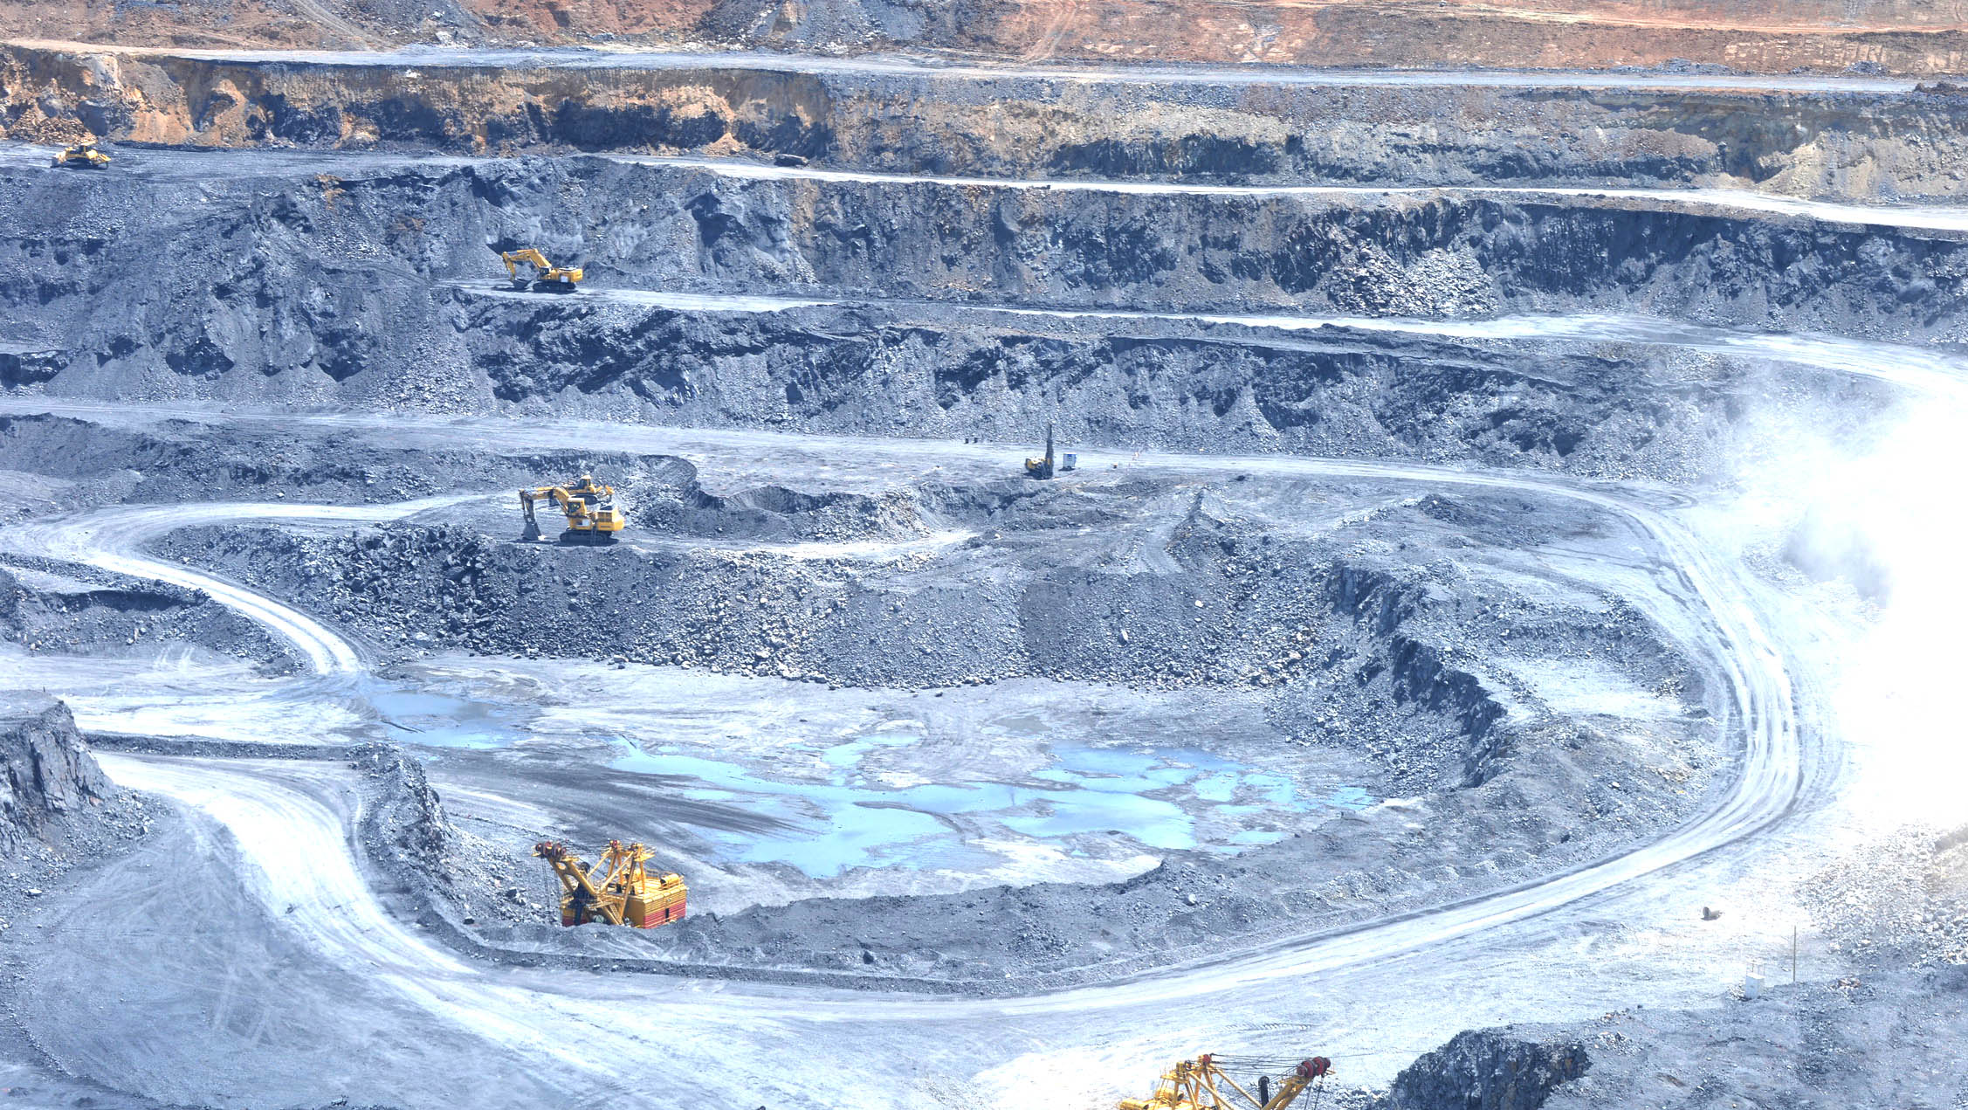

Подберем оптимальные условия для ваших клиентов и сотрудников
Выгодные тарифы
от 610 руб.
Высокие скорости
до 100 Мбит/с
Пакеты трафика
2 Гб, 5 Гб,10 Гб и 25 Гб
Тех. поддержка от оператора
24/7

Slide 7
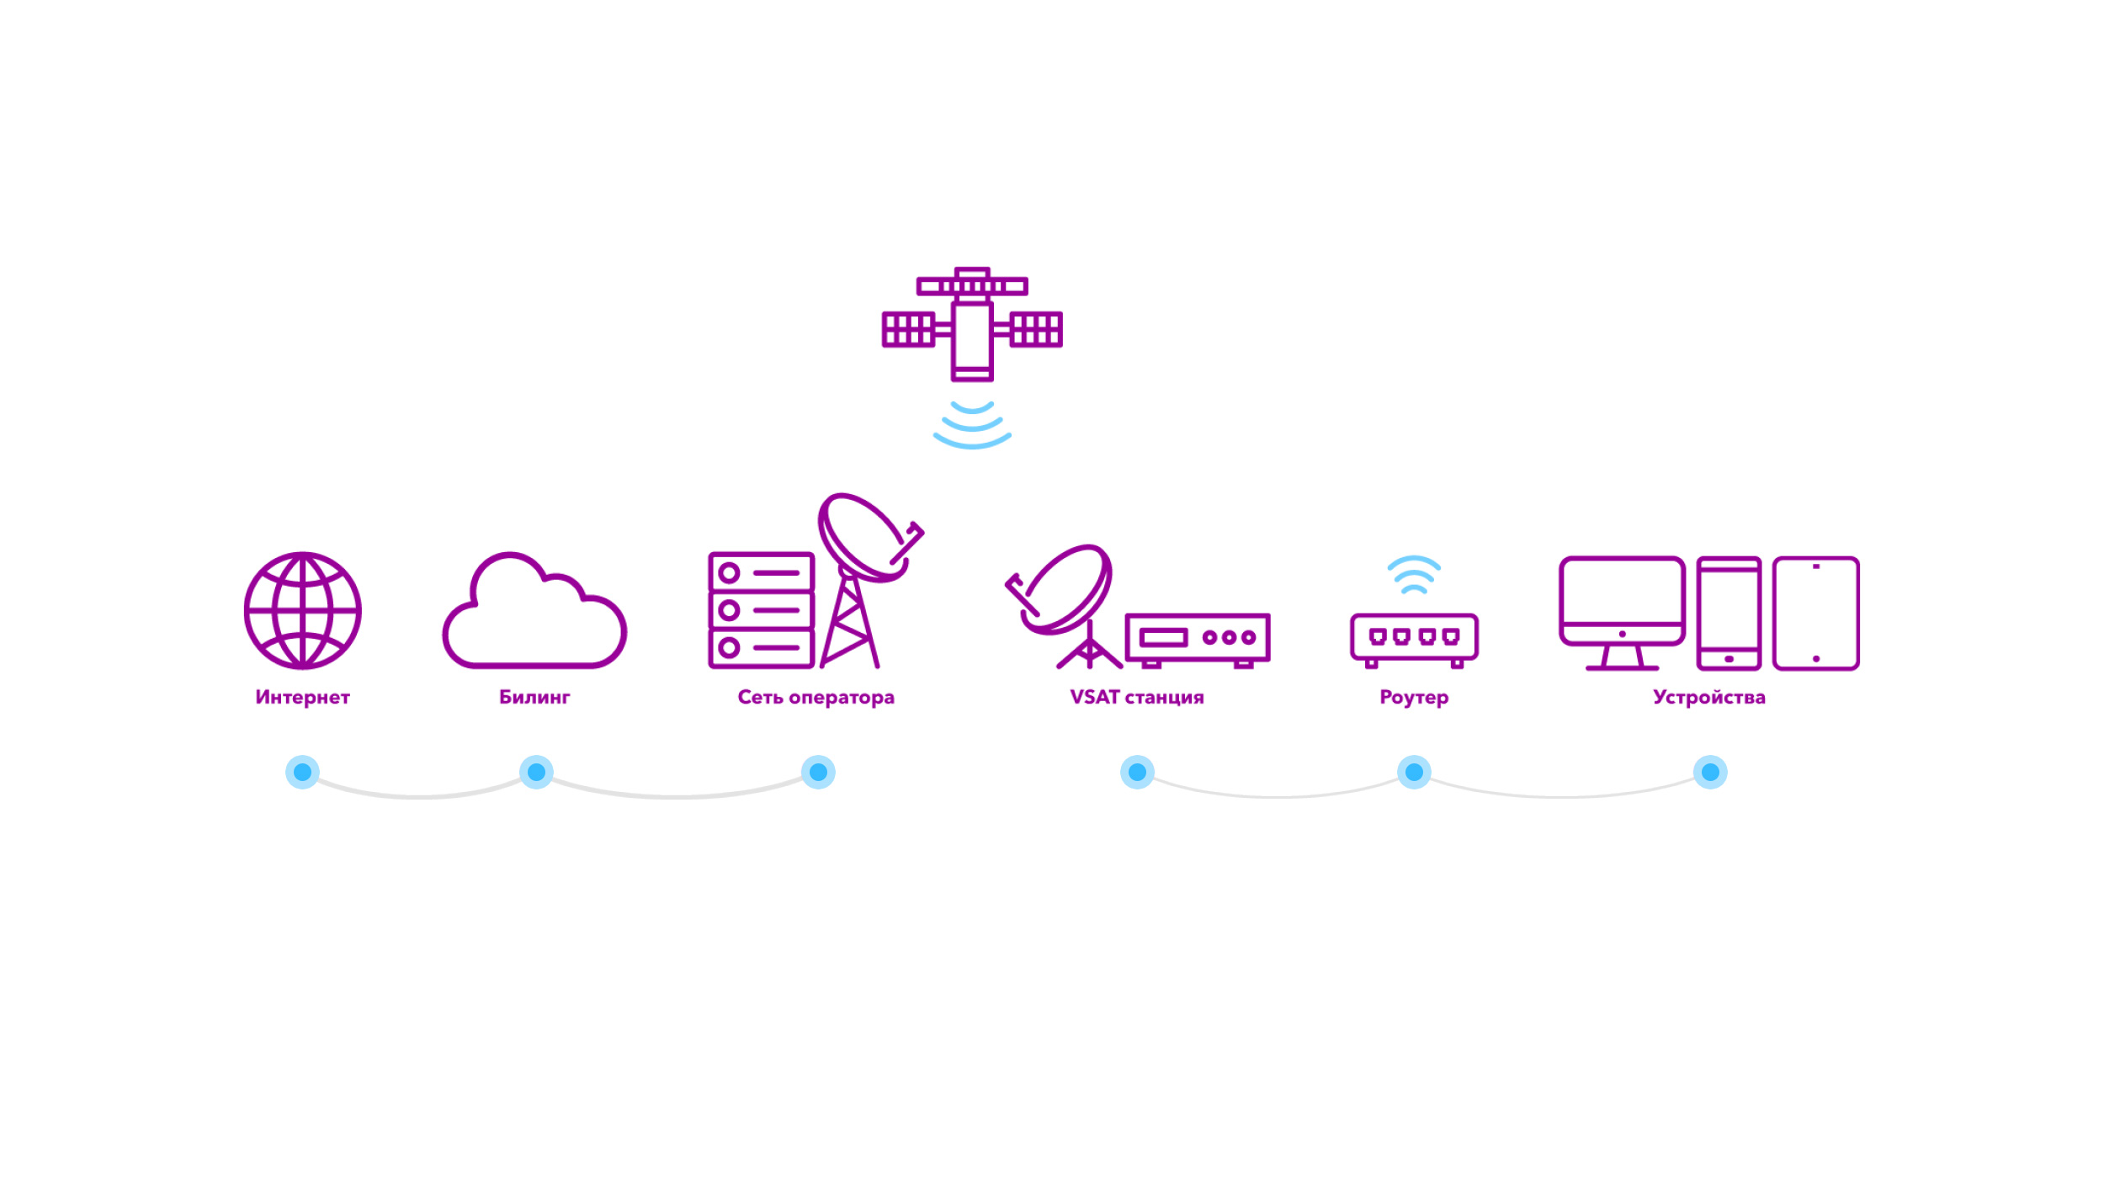
Схема организации HotSpot
!
Важно
Подберем оптимальную схему связи
для каждого населенного пункта

Slide 8
Контакты:
АО «РТКомм.РУ»
108811, г. Москва, п. Московский, Киевское шоссе, 22-й км, домовладение 6, стр. 1
8 800 707 77 83
8 915 368 80 22 (для связи через мессенджеры)
hotspot@rtcomm.ru
hotspot.rtcomm.ru

